Slide 1
软件架构设计
主讲：李伟刚
liweigang@nwpu.edu.cn
西北工业大学软件学院

Slide 2
第三章 软件建模

Slide 3
第二节 静态建模

Slide 4
概述
静态模型的概念
  描述了被建模系统的静态结构，不随时间变化而变化
  问题域静态建模是指分析阶段对系统的主要概念进行建模
  问题域静态模型涉及：
    类
    类的属性
    类之间的关系以及约束
    识别软件外部类及上下文类图
    对象和类的组织

Slide 5
类之间的关系
类之间的关联
  关联定义了两个类之间的一种静态的、结构化的关系
  类用名词；关联用动词或动词短语
  关联的实例称为链接
    两个对象之间可存在一个链接，当且仅当它们相应的类之间存在一个关联
  关联的方向取决于相关类之间动作方向
  关联可以是一元（自反）、二元或多元

Slide 6
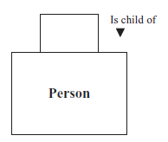
类之间的关系
    一元关联，也称自反关联。是一个类的一个对象与该类的另一个对象之间的关联
例如：“人”是“人”的孩子（Is child of）
“人”与“人”结婚 （Is married to）
“雇员”是“雇员”的上司（Is leader of）

Slide 7
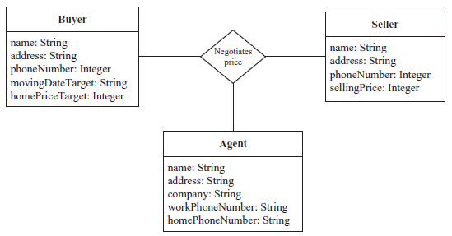
类之间的关系
    三元关联。是在三个类间的关联
例如：“买方”通过“中介”和“卖方”协商价格

Slide 8
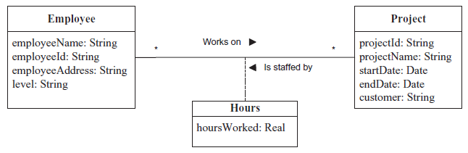
类之间的关系
    关联类。对两个或多个类之间的关联进行建模的类
多对多关联类的例子：
“项目”配备“雇员”
“雇员”工作于“项目”

Slide 9
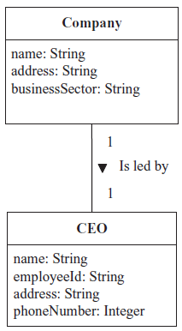
类之间的关系
  关联的多重性
    一对一关联
      任何一个类的一个对象只与另一个类的一个对象有一个链接

Slide 10
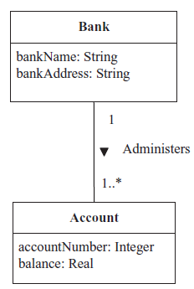
类之间的关系
  关联的多重性
    一对多关联
      两个类之间在一个方向上有一个一对多关联
      在相反方向上是一个一对一关联

Slide 11
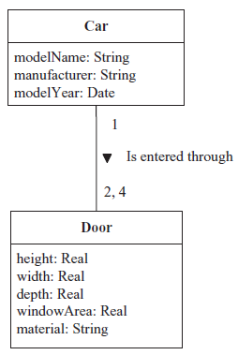
类之间的关系
  关联的多重性
    规定数值的关联
      指明了特定数字的关联

Slide 12
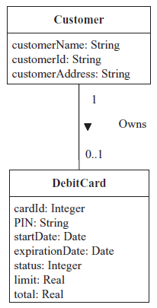
类之间的关系
  关联的多重性
    可选关联
      一个类的一个对象到另一个类的一个对象可能不总是存在链接

Slide 13
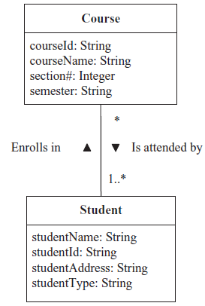
类之间的关系
  关联的多重性
    多对多关联
      两个类之间的两个方向上各是一个一对多关联

Slide 14
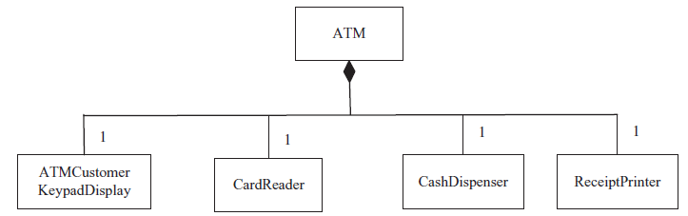
类之间的关系
整体和部分（组合、聚合）关系
  组合比聚合的关系更强
  聚合比关联的关系更强
  组合类经常涉及整体和部分之间的物理关系

Slide 15
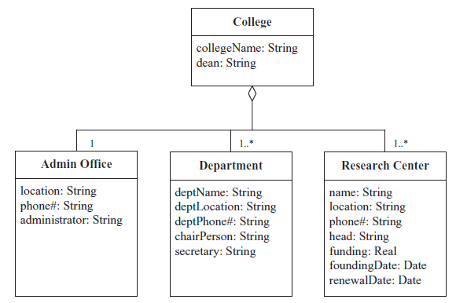
类之间的关系
  聚合层次是整体/部分关系的一种弱形式
    聚合里的部分实例能添加到聚合整体中，也能从聚合整体中移除
    一般用于对概念类（非物理类）建模
    一个部分可以属于多个聚合

Slide 16
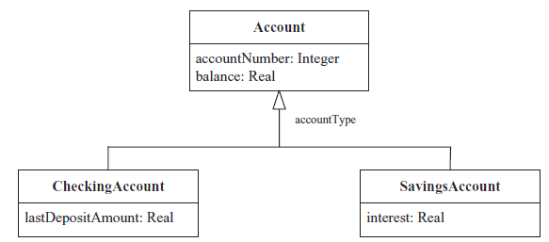
类之间的关系
泛化/特化（继承）关系
  类的共同属性被抽象到一个泛化类
  不同的属性表示了特化的性质
  超类和子类间是“Is a”的关系
超类
子类
Discriminator

Slide 17
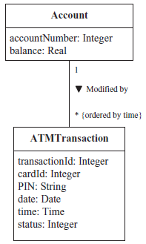
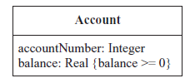
约束
必须为真的条件或限制
对象约束语言OCL
约束的使用方法
  对属性进行约束
  对关联的约束

Slide 18
问题域的静态建模—上下文类图
通过分析用例模型来对问题域建模
即对系统进行初始概念静态建模
在设计阶段再实施更详细的静态建模
最初的重点：
  对物理类建模
  对实体类建模
具有物理特性的类
（物理设备、用户、外部系统、计时器等）
概念上的数据密集型类
（可持久化的信息实体）

Slide 19
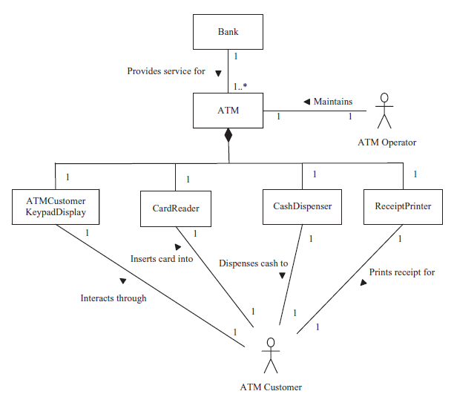
问题域的静态建模—上下文类图
例子：银行系统
问题域的静态模型

Slide 20
问题域的静态建模—上下文类图
上下文的静态建模
  理解系统范围非常重要
  上下文建模标识了系统内外部类
  可以在整个系统（硬件和软件）级别建模
  也可以在软件系统级别建模
系统上下文类图
系统
外部环境
显式地展现了作为黑盒对待的系统和外部环境间的边界

Slide 21
问题域的静态建模—上下文类图
上下文的静态建模
  理解系统范围非常重要
  上下文建模标识了系统内外部类
  可以在整个系统（硬件和软件）级别建模
  也可以在软件系统级别建模
软件系统上下文类图
软件系统
外部环境
显式地展现了软件系统（作为黑盒对待）和外部环境（包含硬件）间的边界

Slide 22
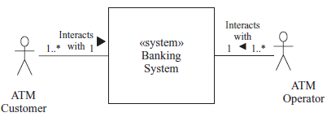
问题域的静态建模—上下文类图
系统上下文类图
  在考虑软件系统上下文类图之前建模
  只有人类参与者和外部系统在系统边界之外
  I/O设备是系统硬件的一部分，属于系统内部类
  如：银行系统的上下文类图

Slide 23
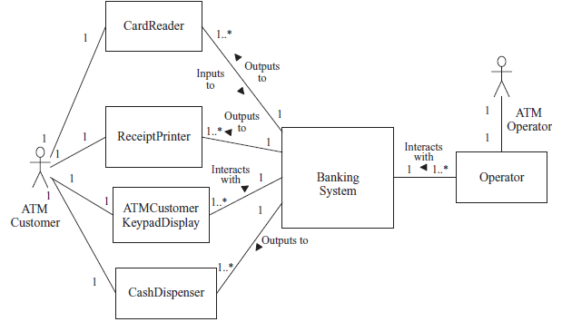
问题域的静态建模—上下文类图
软件系统上下文类图
  I/O设备属于系统外部类
  如：银行软件系统的上下文类图

Slide 24
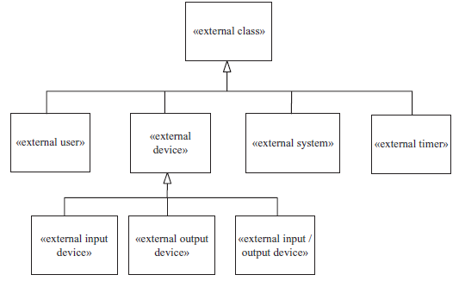
识别外部类
将硬件/软件系统显示为一个聚合类
  用<<system>>构造型表示
外部环境被描绘成外部类
外部类的分类：

Slide 25
识别外部类
通过标准输入/输出设备和软件系统交互的外部用户描述为外部用户<<external user>>
  标准输入/输出设备由操作系统处理
  我们对用户接口更感兴趣
  不把标准输入/输出设备建模为外部类
  将非标准输入/输出设备建模为外部类

Slide 26
识别外部类
参与者与外部类
  参与者是一个比外部类更抽象的概念
  输入/输出设备参与者→外部输入/输出设备类
  外部系统参与者→外部系统类
  计时器参与者→外部计时器类
  人类参与者
    通过标准输入/输出设备与系统交互，建模为人类参与者的名称的类
    通过非标准输入/输出设备与系统交互，建模为人类参与者通过外部输入/输出设备类与系统交互

Slide 27
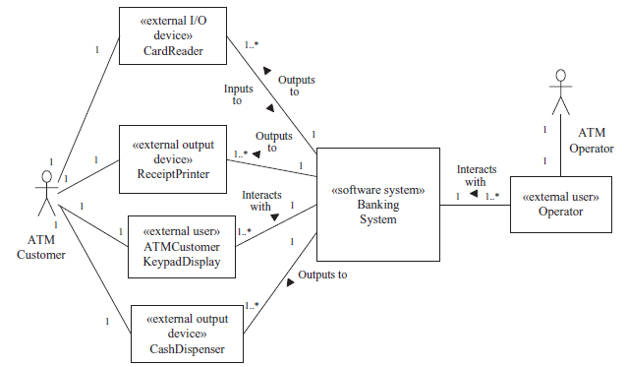
识别外部类
银行软件系统的例子：

Slide 28
对象和类的组织
仍是问题域对象
确定软件系统内部的软件对象
在问题域中寻找真实世界对象，然后设计相对应的软件对象对真实世界建模
软件对象实现了每一个用例
用例建模
问题域静态建模
面向问题域进一步确定软件内部的对象

Slide 29
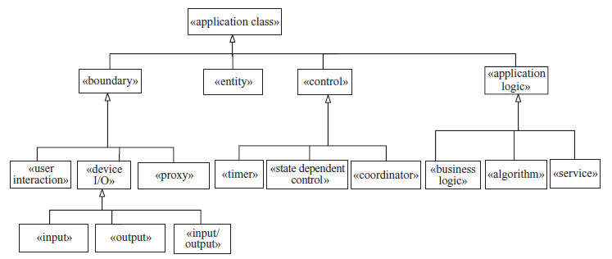
对象和类的组织
包含应用逻辑细节的软件类。用于从数据中分离应用逻辑
用构造型对软件对象/类分类
连接到外部环境并与之通信的软件类
信息密集的持久化类
对对象的集合提供全局协调的软件类

Slide 30
对象和类的组织
实体类和对象
  实体类是概念性的数据密集型类
    存储数据并提供对这些数据的访问
    能够被持久化
  实体类模型类似于逻辑数据库模式
    实体类图——ER图
    不同之处：实体类可以有操作，但是在问题域静态建模阶段，重点仍是定义实体类、它们的属性和它们间的关系，操作的定义推迟到在设计建模

Slide 31
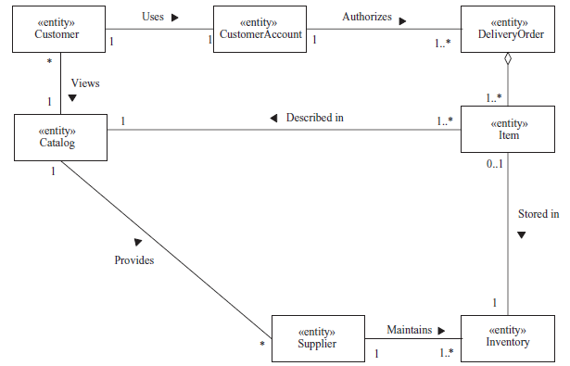
对象和类的组织
  在线购物软件的例子：

Slide 32
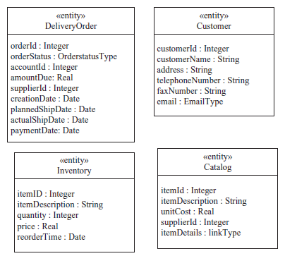
对象和类的组织
  在线购物软件的例子：
    部分实体类属性

Slide 33
对象和类的组织
边界类和对象
  外部类与软件边界类的对应
    边界类是软件内部的类，通过接口连接到外部类并与之通信
    每一个外部类都与系统中的边界类进行通信
    对应关系：
      外部用户类 用户交互类
      外部系统类 代理类
      外部设备类 设备I/O边界类
        外部输入设备类 输入类
        外部输出设备类 输出类
        外部I/O设备类 I/O类
      外部计时器类 软件计时器类

Slide 34
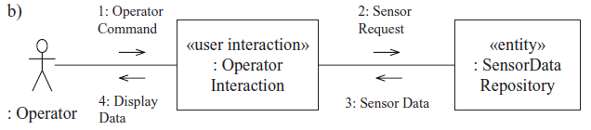
对象和类的组织
  用户交互对象
    人类用户与它通信
    依赖于用户接口技术
      如，命令行接口；图形用户界面（GUI）等
    可以是组合对象，由简单的用户交互对象组成
    例子：
可以是组合的用户交互对象

Slide 35
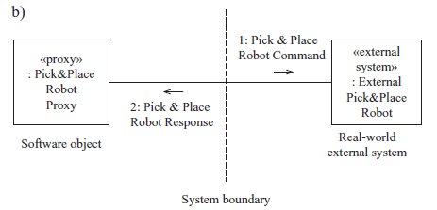
对象和类的组织
  代理对象
    通过接口连接到外部系统并与之通信
    是外部系统的本地代表
    代理对象隐藏了“如何”与外部系统通信的细节
    例子：

Slide 36
对象和类的组织
  设备I/O边界对象
    对一个硬件I/O设备提供软件接口
    主要针对非标准的I/O设备
    每一个与问题相关的真实世界对象，在系统中都要有与之相对应的软件对象
    与问题相关的真实世界对象，通常通过传感器和执行器连接到系统
      通过传感器向系统提供输入
      通过执行器接收来自系统的输出
    分为：
      输入对象
      输出对象
      输入/输出对象

Slide 37
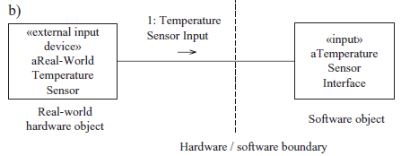
对象和类的组织
    例子：输入对象

Slide 38
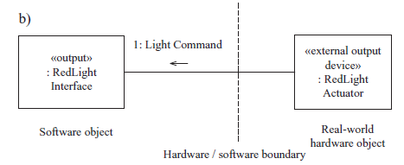
对象和类的组织
    例子：输出对象

Slide 39
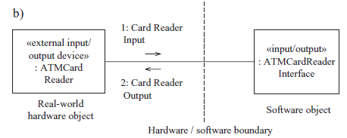
对象和类的组织
    例子：输入/输出（I/O）对象

Slide 40
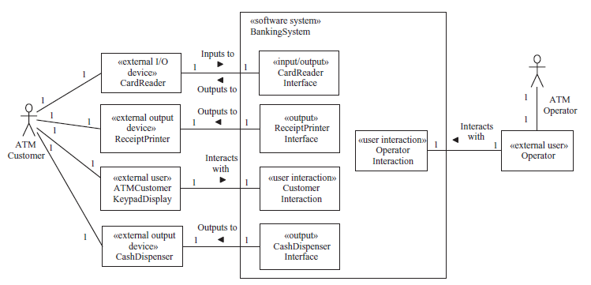
对象和类的组织
  外部类与边界类的通信例子

Slide 41
对象和类的组织
控制类和对象
  用于对实现用例的对象进行协调
  一般用于复杂用例中
  它控制参与用例的其他对象的行为，通知这些对象什么时候做什么
  控制对象可以是状态相关的
  分为：
    协调者对象
    状态相关的控制对象
    计时器对象

Slide 42
对象和类的组织
  协调者对象
    是做出总体决策的对象，它确定相关对象的协作顺序，从而为用例的执行提供总体顺序安排
    决定了其他对象何时、以何种顺序参与到用例中
    根据接收到的输入做出决策，并且与状态无关
    即：由协调者对象发起的动作只取决于包含在传入消息中的信息，而不依赖于系统中之前发生的事情

Slide 43
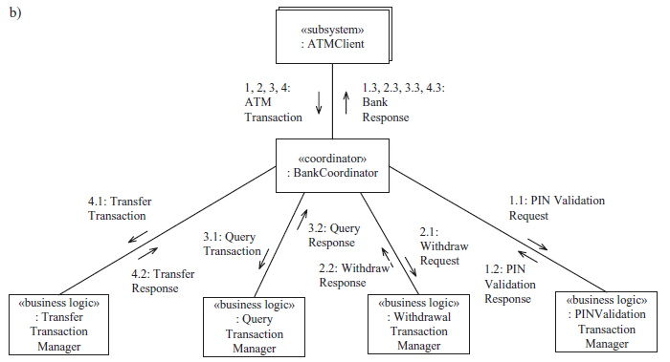
对象和类的组织
    协调者对象的例子：银行协调者对象

Slide 44
对象和类的组织
  状态相关的控制对象
    在不同状态下其行为有变化
    用有限状态机对它进行定义，用状态图来描述
    接收引起状态转移的输入事件，并产生控制其它对象的输出事件
    即：由状态相关的控制对象产生的输出事件不仅依赖该对象的输入，还依赖对象的当前状态

Slide 45
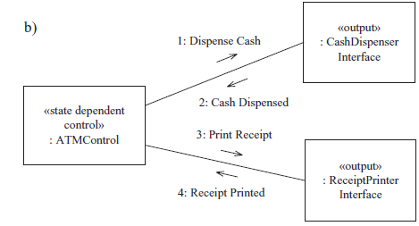
对象和类的组织
    状态相关的控制对象的例子：ATM控制

Slide 46
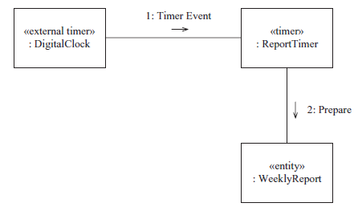
对象和类的组织
  计时器对象
    由外部计时器（如实时时钟或操作系统时钟）激活的控制对象
    要么自己执行某个动作，要么激活另一个对象来执行期望的动作

Slide 47
对象和类的组织
应用逻辑类和对象
  应用逻辑对象和控制对象都更可能是在开发动态模型时考虑，但在开发静态模型后期就要涉及
  分成：
    业务逻辑对象
    算法对象
    服务对象

Slide 48
对象和类的组织
  业务逻辑对象
    处理应用逻辑
    目标：
      将可能相互独立变化的业务规则封装到分离的业务逻辑对象中
      将业务规则从它们操作的实体数据中分离出来，使得业务逻辑可以独立于实体数据而变化
    业务逻辑对象在执行期内访问各种实体对象
    设计决策：
      如果业务规则只有通过访问两个或更多的实体对象才能执行，就应该有一个分离的业务逻辑对象
      如果访问一个实体对象就足以执行业务规则，则可将它作为该对象的一个操作

Slide 49
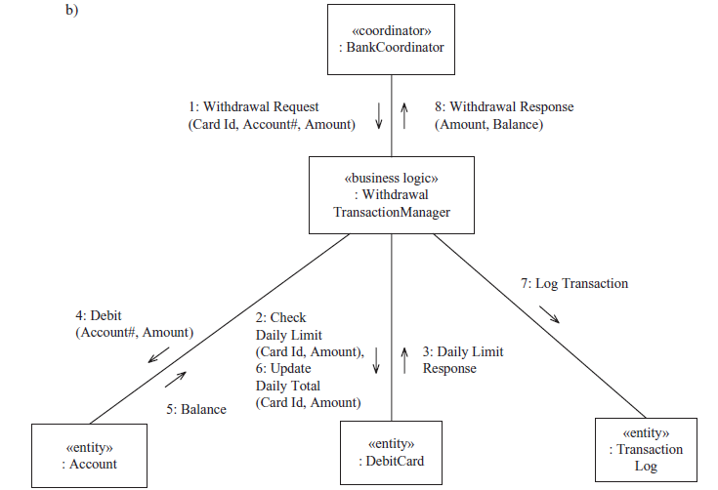
对象和类的组织
    业务逻辑对象的例子：取款交易管理器
客户在取款后必须至少要有50元的余额
客户使用借记卡取款每天不允许超过250元
维护了当天ATM客户取款的实时总额

Slide 50
对象和类的组织
  算法对象
    封装了问题域中使用的算法
    算法独立于其他对象而变化
    算法被迭代精化，因此它们独立于它们所操作的数据
    算法经常封装了计算其算法所需要的数据（初始化数据、中间数据、阈值数据等）
    算法对象必须频繁与其他对象交互，以便执行算法

Slide 51
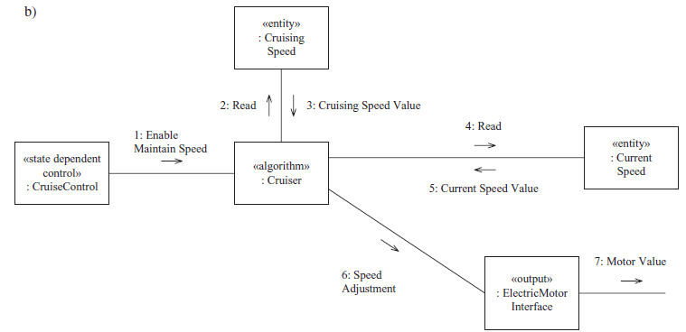
对象和类的组织
    算法对象的例子：“巡航器”算法类

Slide 52
对象和类的组织
  服务对象
    对其他对象提供服务，常用于面向服务的架构中
    客户端从服务对象请求一个服务，服务对象做出响应
    服务对象不会发起请求，但是为了完成服务有可能调用其他服务对象
    可能封装了它需要用来服务客户端请求的数据，或访问其他封装了该数据的实体对象

Slide 53
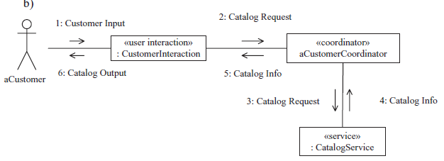
对象和类的组织
    服务对象的例子：“目录服务”类

Slide 54
总结
先确定问题域的静态模型
在动态交互建模时，将对象和类的构造标准依次用于每个用例上，从而确定每个用例中的对象
通过用例的交互序列来建立对象之间的交互序列

Slide 55
THE END

